Slide 1
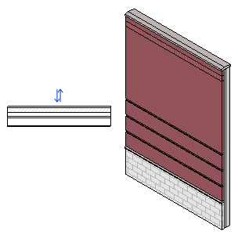
Revit Architecture
墙
非承重墙：单击以下位置的 （墙：建筑）
“建筑”选项卡 “构建”面板 “墙”下拉列表
“结构”选项卡 “结构”面板 “墙”下拉列表
结构墙：单击以下位置的 （墙：结构）
“建筑”选项卡 “构建”面板 “墙”下拉列表
“结构”选项卡 “结构”面板 “墙”下拉列表
辽宁省建筑信息模型（BIM)跨专业综合实训平台
www.bimpt.sjzu.edu.cn

Slide 2
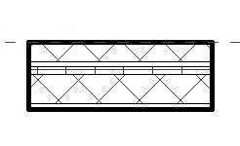
关于墙定位线
墙的“定位线”属性指定使用墙的哪一个垂直平面相对于所绘制的路径或在绘图区域中指定的路径来定位墙。
墙中心线（默认）
核心层中心线
面层面: 外部
面层面: 内部
核心面: 外部
核心面: 内部

Slide 3
墙功能
内墙
外墙
基础墙
挡土墙
檐底板
核心竖井

Slide 4
墙的结构用途
“基本墙”族中的所有墙类型都具有名为“结构用途”的实例属性，该属性指定墙为非承重墙，还是 3 种结构墙（承重墙、剪力墙或复合结构墙）之一。
在使用“墙”工具时，Revit 假设您放置的是隔墙。 无论您选择哪种墙类型，默认的“结构用途”值都是“非承重”。 如果使用“结构墙”工具，并选择同一种墙类型，则默认的“结构用途”值为“承重”。 在任一情况下，该值均为只读，但是您可以在放置墙后修改该值。

Slide 5
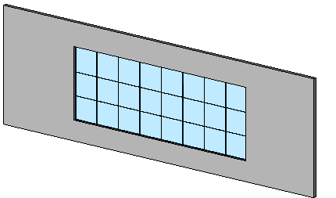
内嵌墙
可以将墙嵌入到主体墙内，以使内嵌墙与主体墙相关联。
例如，可以将幕墙嵌入到外墙内，也可以将墙嵌入到幕墙嵌板内。
与主体墙中的门或窗类似，嵌入墙不会调整尺寸（如果调整其主体的尺寸）。 如果移动主体墙，则嵌入墙将随之移动。

Slide 6
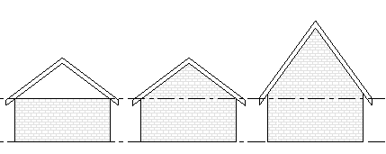
将墙附着到其他图元
其他图元可以是楼板、屋顶、天花板、参照平面，或位于正上方或正下方的其他墙。 墙的高度随后会增大或减小（如有必要），以便与附着图元所表示的边界一致。
将墙附着到屋顶的效果

Slide 7
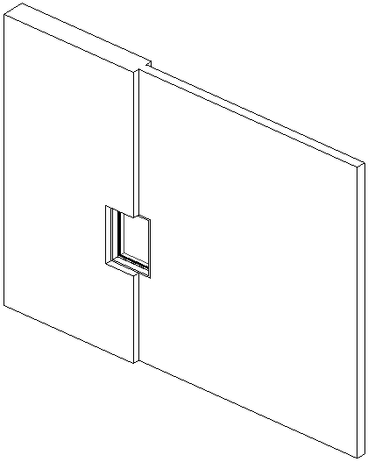
放置在两面墙连接处的窗
将附属件放置在厚度不同的主体之间时（如上所示），可以相对于其主体调整附属件的厚度。 选择附属件并单击“拾取主要主体”。 选择希望该附属件调整厚度以匹配的主体。 附属件厚度将根据选定主体的厚度进行调整。 如果稍后删除了主体，附属件也会随之删除。

Slide 8
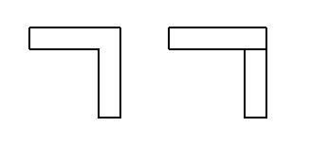
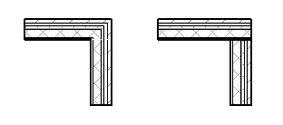
墙连接
墙相交时，Revit 默认情况下会创建平接连接并清理平面视图中的显示，删除连接的墙与其相应的构件层之间的可见边。
粗略详细程度下的平接连接（含和不含清理功能）
精细详细程度下的平接连接（含和不含清理功能）

Slide 9
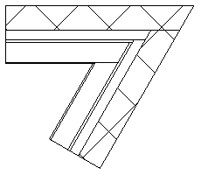
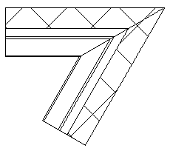
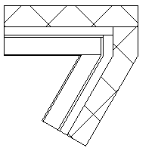
更改墙连接的配置
单击“修改”选项卡 “几何图形”面板 （墙连接）。
将光标移至墙连接上，然后在显示的灰色方块中单击。
在选项栏上，选择以下可用连接类型之一：
平接（默认连接类型）
斜接
方接：对墙端进行方接处理，使其呈 90 度。

Slide 10
连接平行墙
在平面视图中，将墙的放置距离控制在 6 英寸之内。
单击“修改”选项卡 “几何图形”面板 “连接”下拉列表 （连接几何图形）。
选择要连接的墙。 如果某一面墙具有插入对象（如窗），则它将剪穿连接墙。 插入对象周围的任何几何图形（例如框架）均不会显示在连接墙上。
连接几何图形之前的平行墙
连接几何图形之后的平行墙

Slide 11
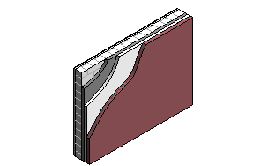
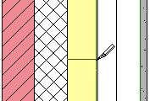
复合墙
编辑垂直复合墙的结构时，请使用“拆分区域”工具在水平方向或垂直方向上，将一个墙层（或区域）分割成多个新区域。 拆分区域时，新区域采用与原始区域相同的材质。

Slide 12
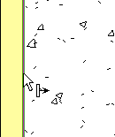
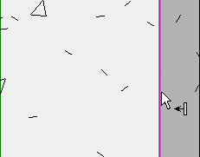
复合墙
在编辑垂直复合墙的结构时，请使用“合并区域”工具在水平方向或垂直方向上将墙区域（或图层）合并成新区域。 高亮显示区域之间的边界，单击以合并它们。
合并时左边区域的材质优先
合并时右边区域的材质优先

Slide 13
复合墙
指定复合墙图层的规则
在预览窗格中，样本墙的各个行必须保持从左到右的顺序显示。 要测试样本墙，请按顺序选择行号，然后在预览窗格中观察选择内容。 如果层不是按从左到右顺序高亮显示，Revit 就不能生成该墙。
同一行不能指定给多个层。
不能将同一行同时指定给核心层两侧的区域。
不能为涂膜层指定厚度。
非涂膜层的厚度不能小于 1/8" 或 4 毫米。
核心层的厚度必须大于 0。 不能将核心层指定为涂膜层。
外部和内部核心边界以及涂膜层不能上升或下降。
只能将厚度添加到从墙顶部直通到底部的层。 不能将厚度添加到复合层，例如右图中显示的层。

Slide 14
复合墙
指定复合墙图层的规则
不能水平拆分墙并随后不顾其他区域而移动区域的外边界。 例如，如果选择下区域的左外边界，上区域的左外边界也会被选取。

Slide 15
复合墙
将饰条添加到墙
在“编辑部件”对话框中单击“墙饰条”。
在“墙饰条”对话框中单击“添加”。
在“轮廓”列中单击，然后从下拉列表中选择一个轮廓。
指定墙饰条材质。
指定到墙顶部或底部（在“自”列中选择顶部或底部）之间的距离作为“距离”。
指定内墙或外墙作为“边”。
如有必要，为“偏移”指定一个值。 负值会使墙饰条朝墙核心方向移动。
选择“翻转”以测量到墙饰条轮廓顶而不是墙饰条轮廓底的距离。
为“收进”指定到附属件（例如窗和门）的墙饰条收进距离。
如果需要墙饰条从主体墙中剪切几何图形，则选择“剪切墙”。 当墙饰条偏移并内嵌墙中时，会从墙中剪切几何图形。 在有许多墙饰条的复杂模型中，可以通过清除此选项提高性能。
如果希望墙饰条由墙插入对象进行剖切，请选择“可剖切”。

Slide 16
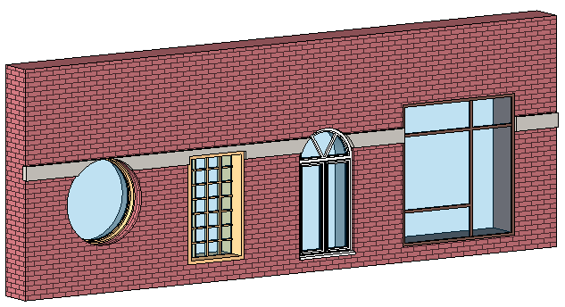
复合墙
将饰条添加到墙

Slide 17
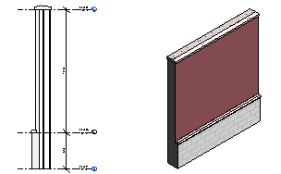
叠层墙
子墙在不同的高度可以具有不同的墙厚度。叠层墙中的所有子墙都被附着，其几何图形相互连接。

Slide 18
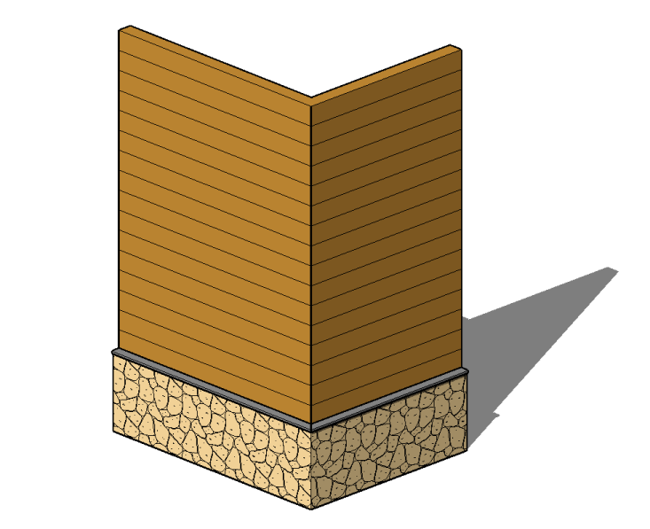
叠层墙
Revit 包括用于为墙建模的“叠层墙”系统族，这些墙包含一面接一面叠放在一起的两面或多面子墙。

Slide 19
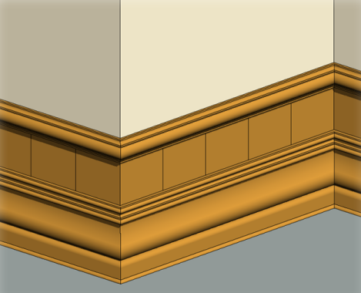
使用“饰条”工具向墙中添加踢脚板、冠顶饰或其他类型的装饰用水平或垂直投影。 可以在三维视图或立面视图中为墙添加墙饰条。
若要为某种类型的所有墙添加墙饰条，请在墙的类型属性中修改墙结构。
可以创建墙饰条明细表。 墙饰条部分是墙类型定义的组成部分，不能单独为其生成明细表。
注： 如果在不同高度创建多个墙饰条，然后将这些墙饰条设置为同一高度，这些墙饰条将在连接处斜接。
墙饰条

Slide 20
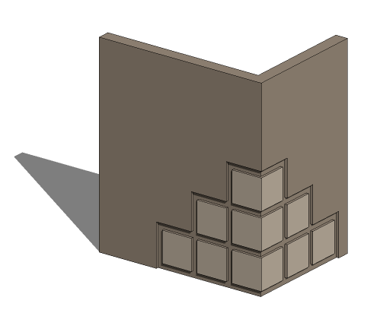
使用“分隔缝”工具将装饰用水平或垂直剪切添加到立面视图或三维视图中的墙。
要为某种类型的所有墙添加分隔缝，可以在墙的类型属性中修改墙结构。
墙分隔缝

Slide 21
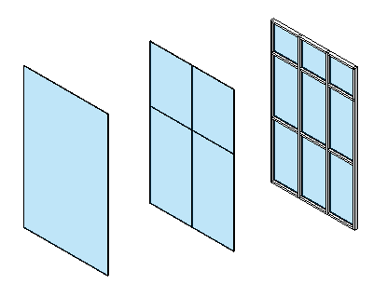
幕 墙
幕墙是一种外墙，附着到建筑结构，而且不承担建筑的楼板或屋顶荷载。
在一般应用中，幕墙常常定义为薄的、通常带铝框的墙，包含填充的玻璃、金属嵌板或薄石。
在幕墙中，网格线定义放置竖梃的位置。 竖梃是分割相邻窗单元的结构图元。 可通过选择幕墙并单击鼠标右键访问关联菜单，来修改该幕墙。 在关联菜单上有几个用于操作幕墙的选项，例如选择嵌板和竖梃。
可以使用默认 Revit 幕墙类型设置幕墙。 这些墙类型提供三种复杂程度，可以对其进行简化或增强。
幕墙 - 没有网格或竖梃。 没有与此墙类型相关的规则。 此墙类型的灵活性最强。
外部玻璃 - 具有预设网格。 如果设置不合适，可以修改网格规则。
店面 - 具有预设网格和竖梃。 如果设置不合适，可以修改网格和竖梃规则。

Slide 22
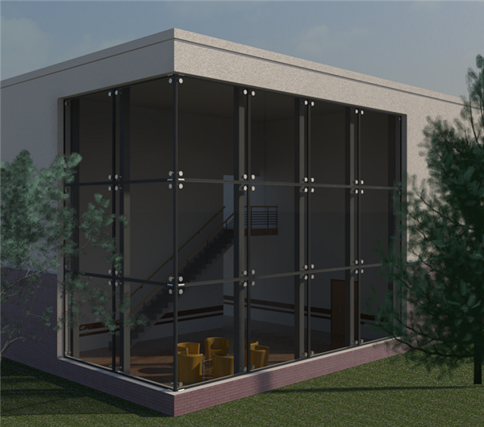
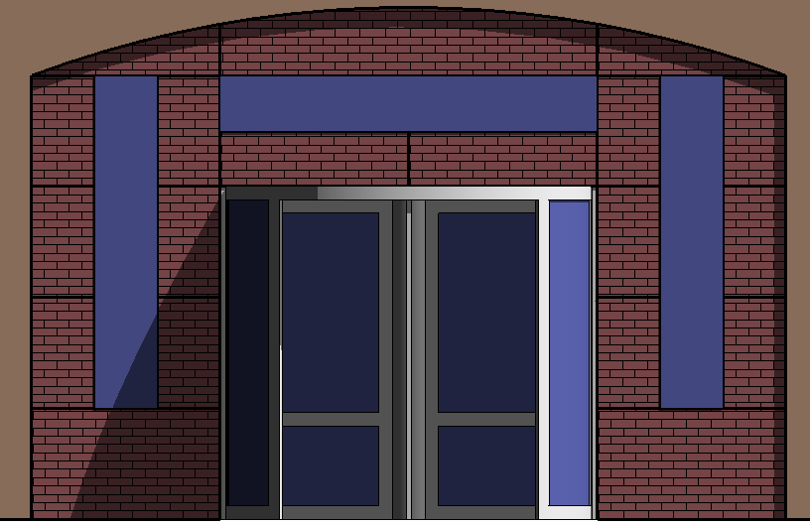
幕墙样例
幕墙网格样例

Slide 23
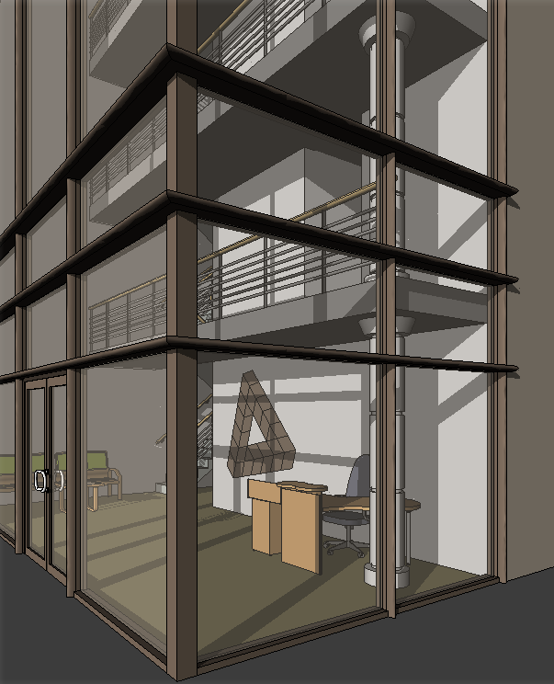
幕墙竖梃样例

Slide 24
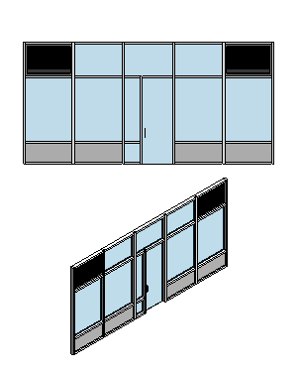
使用幕墙图元工具来创建建筑正面。 您可以使用幕墙、幕墙网格、竖梃、幕墙系统来创建所需外观。
“建筑”选项卡 “构建”面板 “墙”下拉列表 （墙:建筑） 在“类型选择器”中，选择幕墙族。
“建筑”选项卡“构建”面板（幕墙系统）或 （幕墙网格）或 （竖梃）
“体量和场地”选项卡“面模型”面板（面墙)

Slide 25
内嵌幕墙
可以将墙嵌入到主体墙内，以使内嵌墙与主体墙相关联。
内嵌墙有时非常有用，例如，需要在建筑的外墙上创建店面时。
内嵌墙的行为类似于窗口的行为；调整主体墙时不会调整内嵌墙的尺寸。 如果旋转主体墙，内嵌墙将随之移动。
在嵌入墙时：
幕墙可以嵌入到其他墙中，前提是它与主体墙平行并且墙与墙相距 6 英寸以内。
可以使用“剪切几何图形”工具将墙嵌入到其他墙中。 某些幕墙类型会自动嵌入到墙中。 要确定幕墙类型是否会自动嵌入到其他墙中，检查墙的类型属性。 选择“自动嵌入”参数（如果尚未选定）。
可以将一面墙嵌入到幕墙，然后在该内嵌墙中嵌入一面幕墙。 可以根据需要多次重复此过程。
如果编辑内嵌墙的立面轮廓，主体墙中的开口将自动调整，并且主体墙的材质将填充调整的开口。 不需要编辑主体墙的立面轮廓来遵循内嵌墙的开口。

Slide 26
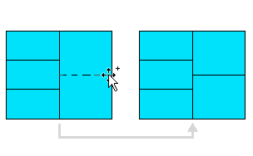
幕墙网格和嵌板
在创建幕墙后，请使用网格将墙拆分为嵌板。
“结构”选项卡“构建”面板（幕墙网格）。
“修改 | 幕墙网格”选项卡“幕墙网格”面板（添加/删除线段）。
可以自定义幕墙网格、在轴线上放置竖梃以及将门和墙嵌入在幕墙嵌板中。

Slide 27
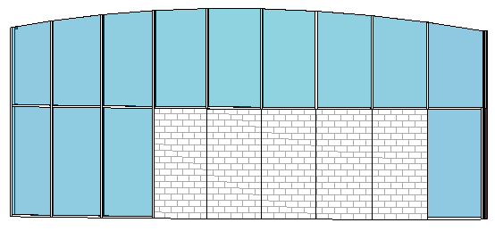
幕墙网格和嵌板
可以将幕墙嵌板修改为任意墙类型。
选择一个嵌板，然后在“类型选择器”中选择一种墙类型。 不能使用拖曳控制柄或嵌板属性来明确控制嵌板的尺寸；可通过修改幕墙调整嵌板尺寸。
修改墙嵌板的定位线，也将改变它放置在幕墙中的方式。

